Slide 1
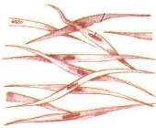
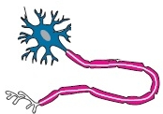
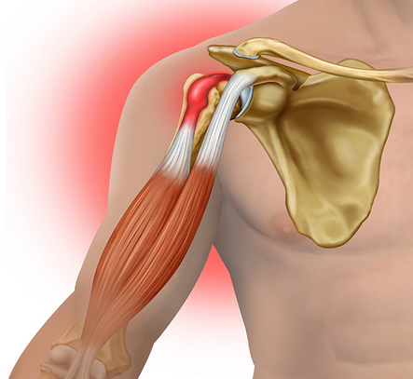

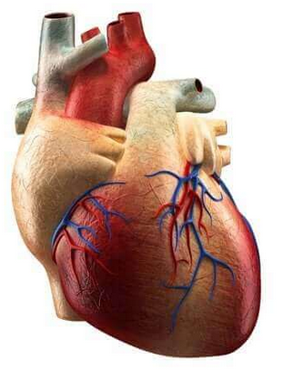
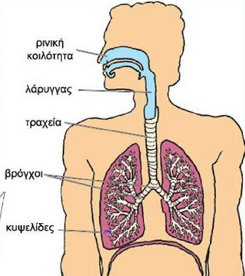
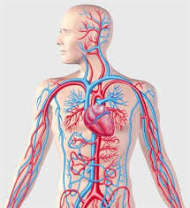
ΒΙΟΛΟΓΙΑ A΄ ΓΥΜΝΑΣΙΟΥ
1.3 Οργάνωση πολυκύτταρων οργανισμών
(Σχολικό σελ. 25-26)
Ερωτήσεις
Απαντήσεις
Σε τι διαφέρουν τα κύτταρα ενός οργανισμού;
Διαφέρουν:
ι) στο σχήμα
ιι) στο μέγεθος
ιιι) στις λειτουργίες
μυϊκά κύτταρα
νευρικά κύτταρα
2. Κύτταρα, με παρόμοια μορφή και
λειτουργία που συνδέονται, τι αποτελούν;
Έναν ιστό
μυϊκά κύτταρα
3. Αναφέρεται δύο είδη ιστών.
Ι) μυϊκός ιστός
ΙΙ) νευρικός ιστός
4. Ιστοί που συνεργάζονται μεταξύ τους, τι
αποτελούν;
Ένα όργανο (π.χ. καρδιά)
5. Από ποιους ιστούς αποτελείται το όργανο
«καρδιά»
Από τον μυϊκό ιστό και τον νευρικό ιστό
6. Τι αποτελούν τα διάφορα όργανα που
συνεργάζονται μεταξύ;
Ένα σύστημα οργάνων (αναπνευστικό σύστημα)
7. Τι γνωρίζεται για το κυκλοφορικό σύστημα;
Βοηθάει στην κυκλοφορία του αίματος

Slide 2
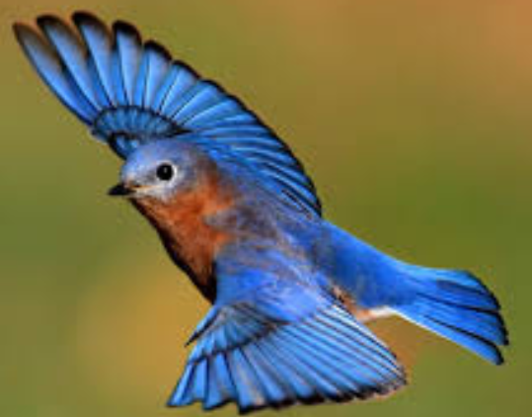
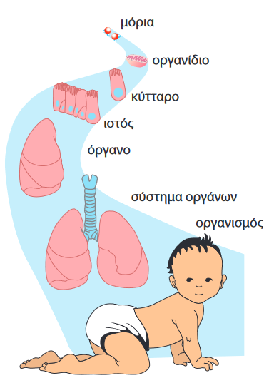
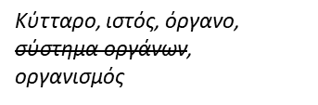
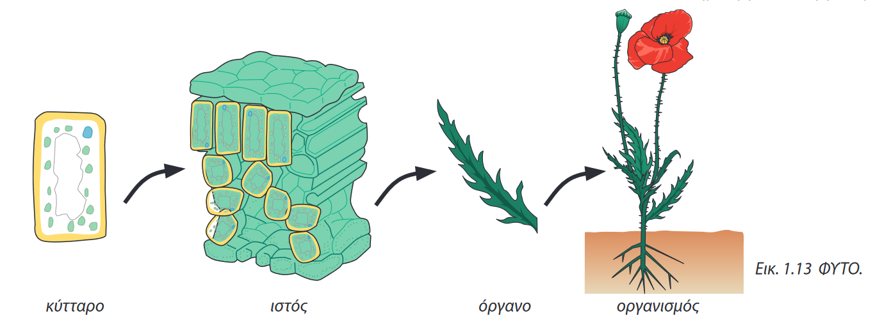
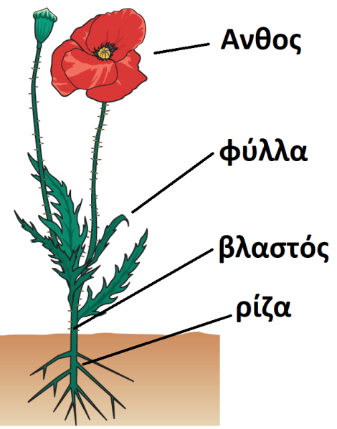
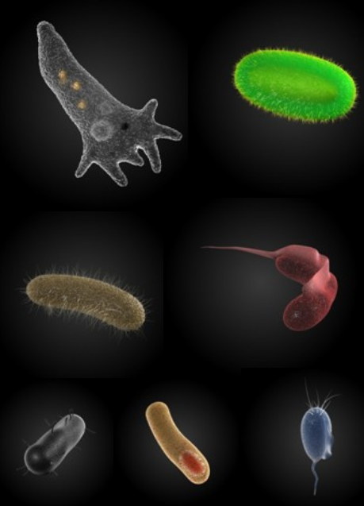
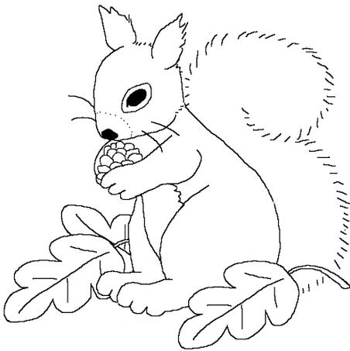
Ερωτήσεις
Απαντήσεις
8. Το κυκλοφορικό σύστημα από ποια όργανα
αποτελείται;
Α) την καρδιά,
Β) τις φλέβες
Γ) τις αρτηρίες
9. Συστήματα οργάνων που συνεργάζονται
και λειτουργούν, τι δημιουργούν;
Έναν πολυκύτταρο οργανισμό
10. Καταγράψτε από το μικρότερο προς το
μεγαλύτερο τις δομές που αποτελούν έναν
άνθρωπο
Μόριο, οργανίδιο, κύτταρο, ιστός, όργανο, σύστημα οργάνων, οργανισμός
11. Πώς οργανώνονται τα κύτταρα των
φυτικών οργανισμών;
12. Ποια τα όργανα των φυτών;
Ρίζα, βλαστός, φύλλα, άνθος
13. Ποιες ιδιότητες έχουν τα κύτταρα ενός
οργανισμού;
Ι) εκτελούν διαφορετικές λειτουργίες
ΙΙ) συνεργάζονται μεταξύ τους
ΙΙΙ) κάθε κύτταρο έχει την ανάγκη των
υπολοίπων για να ζήσει
14. Γιατί ένα και μοναδικό κύτταρο, ενός
μονοκύτταρου οργανισμού, μπορεί να
ζήσει μόνο του;
Γιατί εκτελεί, όλες τις λειτουργίες μόνο του
ΤΕΛΟΣ

Slide 3
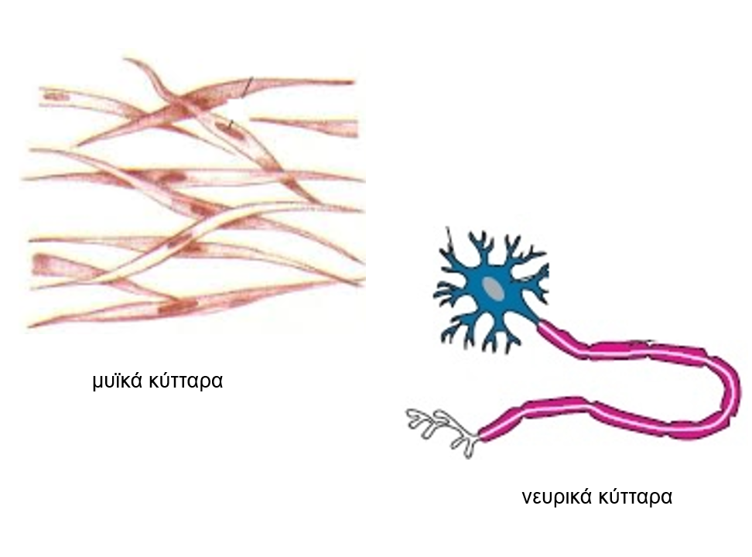

Slide 4
